Slide 1
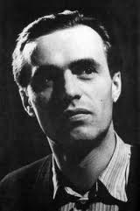
Василь Симоненко

Slide 2
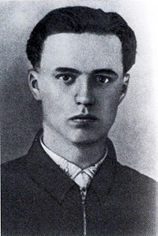
Василь Андрійович Симоненко народився 8 сiчня 1935 року в глухому поселенні Біївці Лубенського району на Полтавщині в сім'ї колгоспників. Дитинство його, за словами Олеся Гончара, чуло ридання матерів, що божеволіли від горя над фронтовими похоронками. Скупе на ласку було, мінами й снарядами бавилося його дитинство, коли від запізнілих вибухів десь біля степового вогнища ставали інвалідами діти — ці найбезвинніші жертви війни...

Slide 3
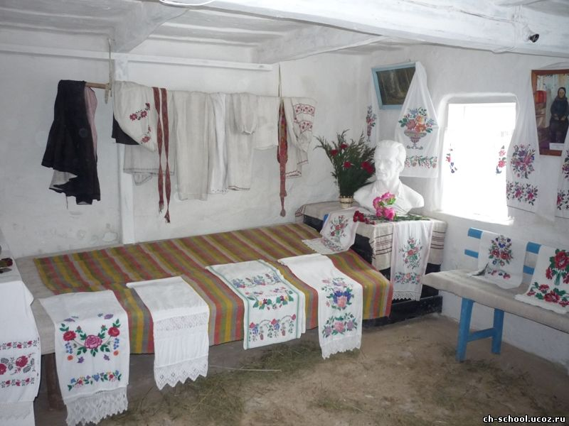
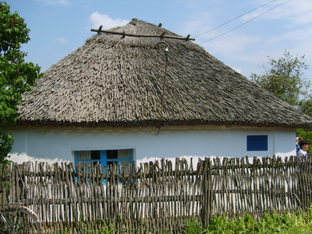
Рідний будинок

Slide 4
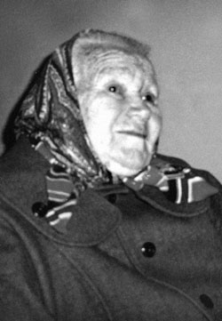
Мати поета
Ганна Федорівна Щербань

Slide 5
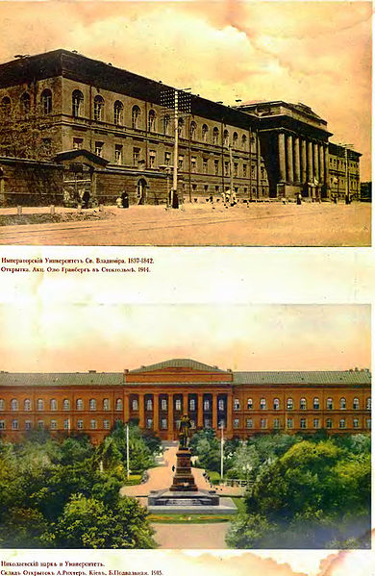
Симоненко почав писати,навчаючись в університеті.
Київський національний університет імені Тараса Шевченка

Slide 6

Перша збірка поезії з`явилася у 1962р.

Slide 7
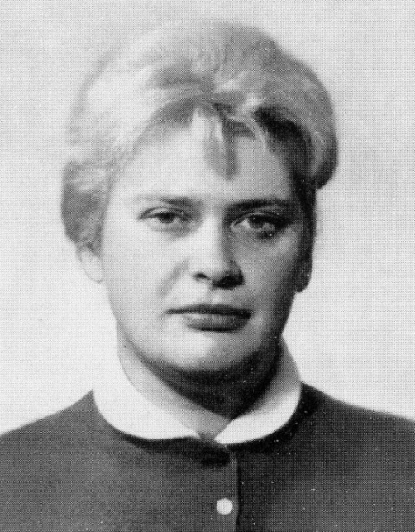
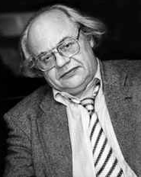
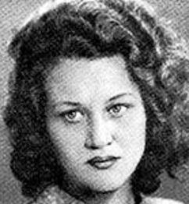
Клуб творчої молоді.
Алла Горська
Іван Драч
Ліна Костенко

Slide 8
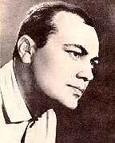
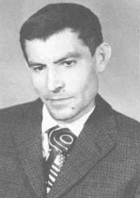
Микола Вінграновський
Василь Стус

Slide 9
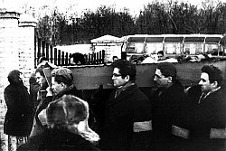
Загибель
Грудень, 1963 рік. Похорон поета Василя Симоненка. Труну несуть: Рябокляч, Дзюба, Коваленко, Сверстюк... «Василь був чесним, прямолінійним поетом і в своїй прямоті пішов далі мене»

Slide 10
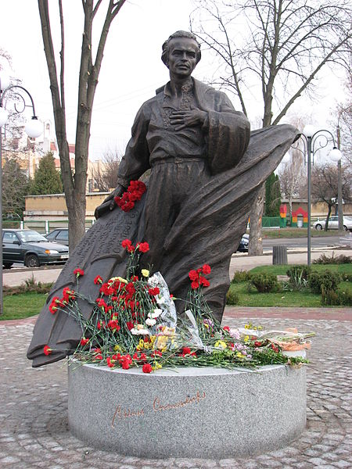
Пам'ятник В. Симоненку в Черкасах

